Slide 3
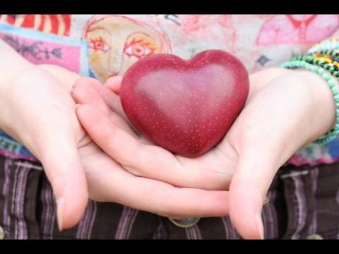

Slide 4
Помогать, утешать, радовать, дружить, быть терпимым, быть искренним, быть доброжелательным, уметь сопереживать, быть благодарным, любить

Slide 5
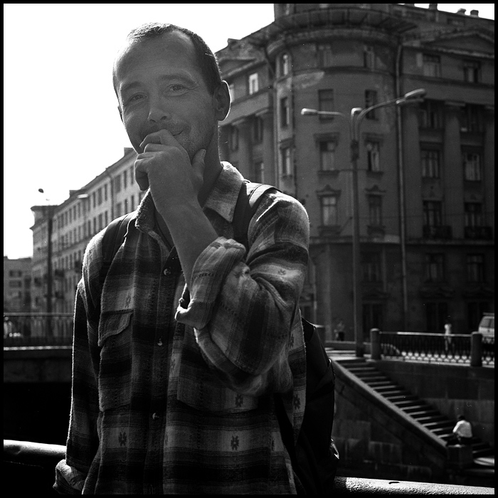
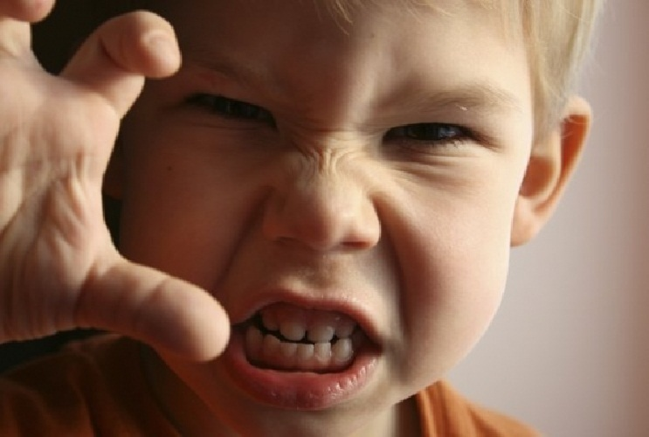

Slide 6
* Не одежда красит человека, а его добрые дела. * Сколько в человеке доброты, столько в нем и жизни. * Зло твориться без труда. Добро творить трудней. * Добро творить, себя веселить. * С добрым жить хорошо. * На добро отвечать добром – дело каждого, а на зло – добром, дело отважного. * Жизнь дана на добрые дела.

Slide 7
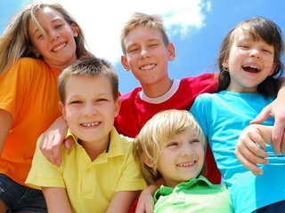

Slide 8
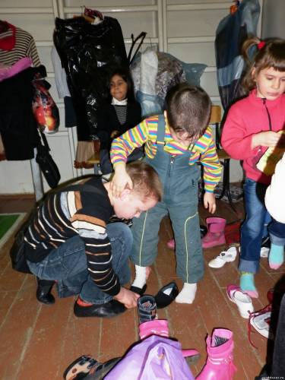
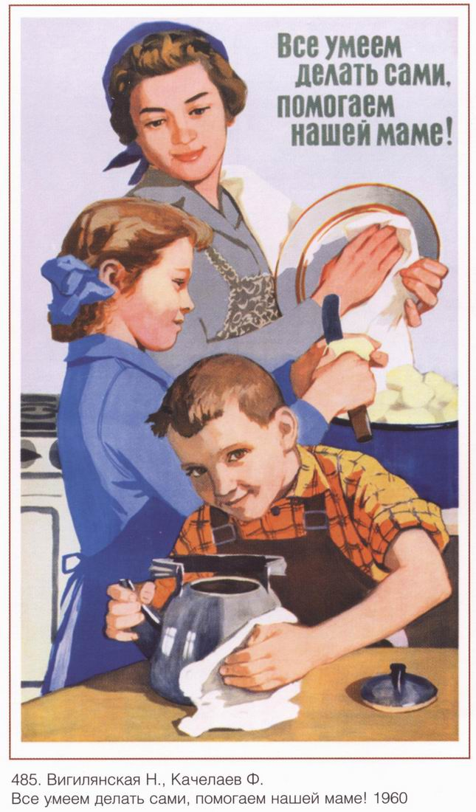
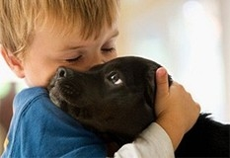
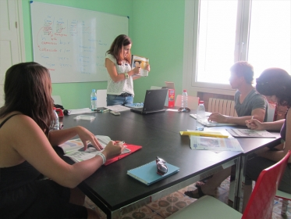
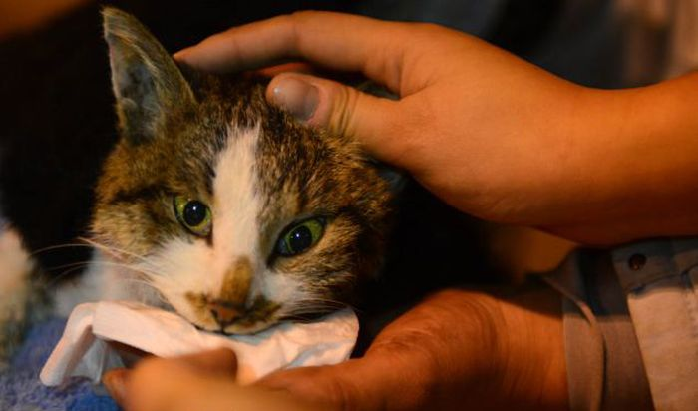

Slide 9
